Slide 1
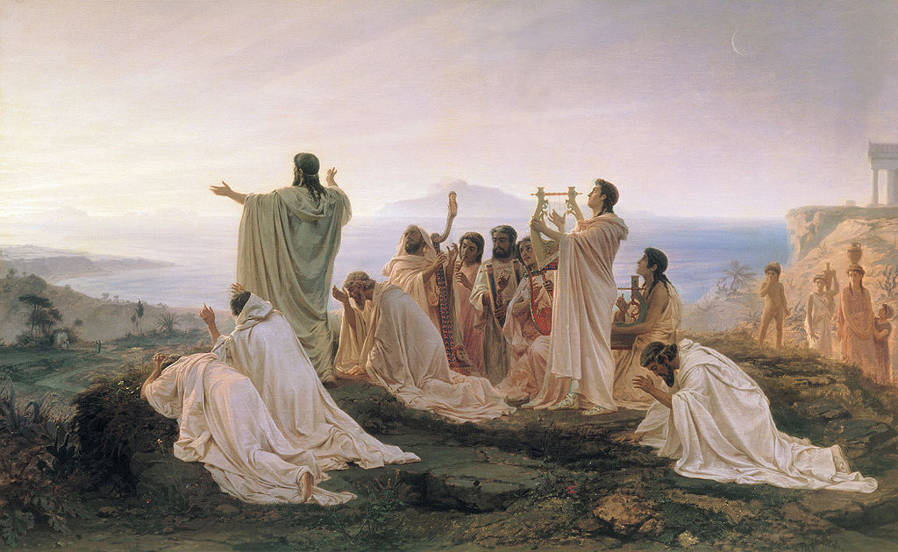
Instrucciones para la elaboración de la actividad con distintos ritmos de aprendizaje
Estimados estudiantes, a continuación encontraréis las indicaciones para realizar la actividad
Resulta obligatoria la realización de las tres primeras actividades
El objetivo es superar las tareas propuestas y, de forma progresiva, podréis adentraros en una etapa de la filosofía en la que se mezcla el mito y el pensamiento racional
La actividad Número 1 supondrá el análisis de las características fundamentales de la filosofía presocrática expuestas en el vídeo
La número 2 tiene como objetivo realizar un resumen a partir del paisaje de aprendizaje presentado
En la número 3 deberéis elegir uno de los filósofos expuestos y ampliar la información de la ficha
La actividad número 4 tiene como objetivo realizar un análisis grupal de los rasgos de la etapa estudiada
En la meta encontraréis una actividad para evaluar el nivel alcanzado. Recordad que en la Pausa de hidratación encontraréis información adicional para el desarrollo de la actividad
Historia de la filosofía
Ignacio Valdés
2º Bachillerato

